Slide 1
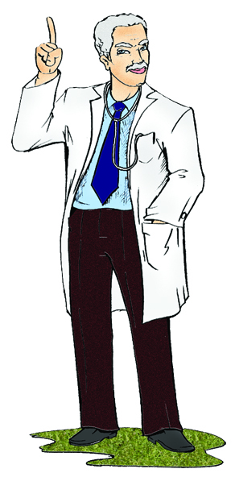
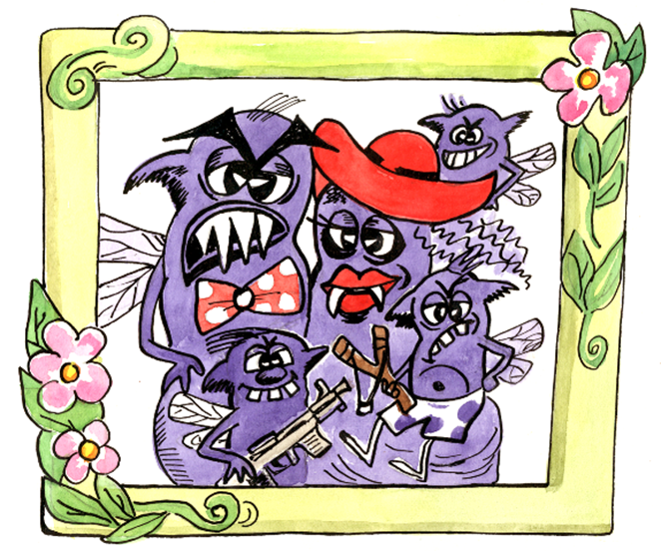
Бережи своє здоров'я
Що необхідно знати
про туберкульоз

Slide 2
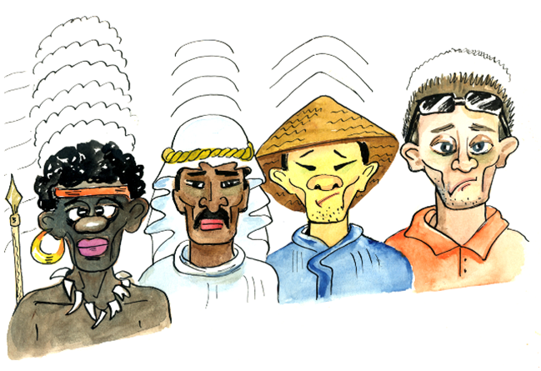
Туберкульоз займає особливе місце серед соціальних і медичних проблем людства.
Туберкульоз не ліквідований в жодній країні світу. Починаючи з 90-х років ХХ сторіччя помітно зросла розповсюдженість туберкульозу у всьому світі, в тому числі і на Україні. Третина населення Земної кулі інфікована туберкульозною паличкою.
З 1995 року в Україні зареєстрована епідемія туберкульозу. Щоденно у нас в країні виявляють приблизно 82 нових випадки захворювання і 30 хворих гине.
Відмічається збільшення кількості дітей та підлітків, хворих на туберкульоз. За останнє десятиріччя їх захворюваність збільшилась на 100%.

Slide 3
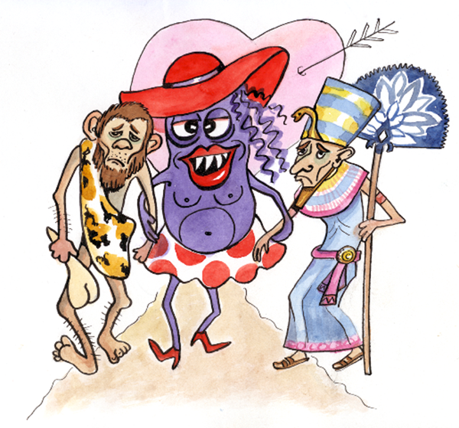
Небезпека сучасної епідемії полягає в тому, що можливо зараження збудником туберкульозу, який стійкий до протитуберкульозних препаратів, і сполучення туберкульозу з ВІЛ-інфекцією (СНІДом).
Туберкульоз - це інфекційне захворювання, що викликається специфічними збудниками (мікобактеріями) і характеризується переважним ураженням легень, але можливе ураження і всіх інших органів людини.
На туберкульоз хворіють із часів появи людства. Туберкульозні ураження хребта виявлені під час дослідження останків людини періоду неоліту (5 тисяч років до нашої ери). Їх також знаходили у Єгипетських муміях (2700 років до нашої ери).

Slide 4
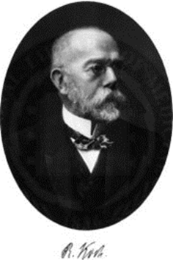
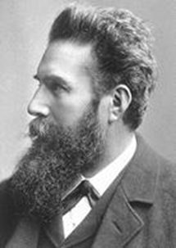
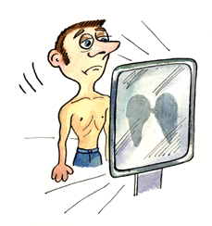
У 1882 році німецький вчений Роберт Кох виявив збудник туберкульозу - туберкульозну бацилу, яку було названо паличкою Коха (сьогодні - мікобактерія туберкульозу).
В 1895 році відомий німецький вчений Рентген відкрив промені, пізніше названі його іменем. І в тому ж році отримав першу рентгенограму, що дозволило лікарям в подальшому використовувати цей винахід для діагностики туберкульозу.

Slide 5

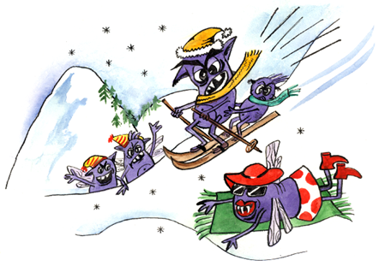
МІКОБАКТЕРІЇ ТУБЕРКУЛЬОЗУ ТА ЇХ ВЛАСТИВОСТІ
Збудники туберкульозу відрізняються високою стійкістю до впливу різних факторів (фізичних, хімічних, природних). Особливо високостійкі мікобактерії туберкульозу в висохлому мокротинні хворого на туберкульоз. У вуличному пилу вони зберігаються близько двох тижнів, на сторінках літератури і предметах до 3-х місяців.
На пасовищах і в ґрунті, забруднених хворими на туберкульоз тваринами, туберкульозна паличка може зберігатися від декількох місяців до 3-9 років. В умовах низьких температур збудник туберкульозу ще більш стійкий. Навіть в 5-10% розчині соляної та сіркової кислоти бактерії зберігають життєздатність протягом доби.
Пряме сонячне проміння вбиває мікобактерії туберкульозу влітку за 60 хвилин, взимку - за 2 години; розсіяне сонячне світло - протягом 40-80 діб; ультрафіолетове опромінення - за 2-3 хвилини. При кип'ятінні загибель збудника трапляється за кілька хвилин.

Slide 6
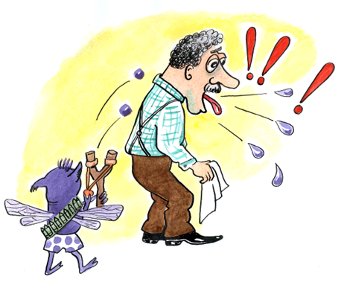
ДЖЕРЕЛА ІНФЕКЦІЇ
Основне джерело туберкульозу - хворий бактеріовиділювач. Мікобактерії з організму хворого можуть виділятися з харкотинням, повітрям при диханні, сечею, калом, слиною, спермою, сльозами; з виразок, нориць. Особливо небезпечним для оточуючих є невилікуваний хворий, який кашляє. Відомо, що хворий з активною відкритою формою туберкульозу виділяє у зовнішнє середовище від 20 млн. до 6 млрд. мікобактерій туберкульозу.

Slide 7
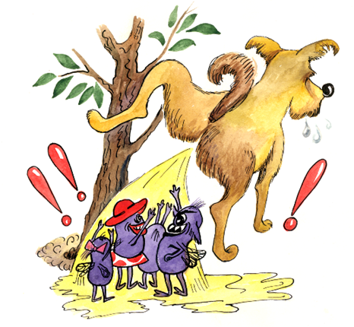
ДЖЕРЕЛА ІНФЕКЦІЇ
Необхідно знати про те, що у тварин, у тому числі й у великої рогатої худоби, туберкульозом уражаються легені, печінка, кишки, сечостатеві органи, кістки, мозок, вим'я. Тварини виділяють збудника із харкотинням, слиною, фекаліями, сечею, заражуючи пасовища, приміщення де їх утримують.

Slide 8
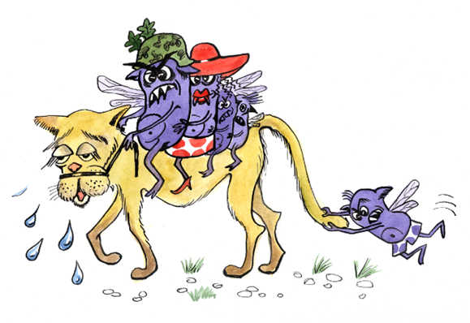
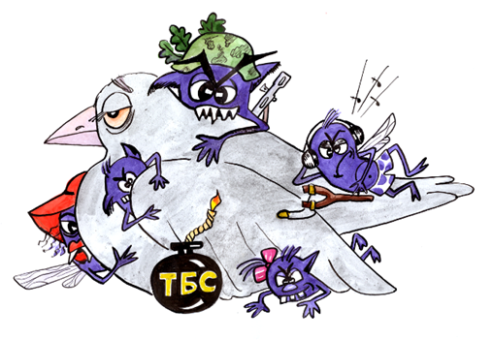
Особам, які доглядають велику рогату худобу насамперед потрібно знати про те, що у хворої на туберкульоз корови вим’я тверде, не болюче, горбкувате, а потім припухає і болить, молока стає обмаль, воно водянисте, з домішками ваткоподібних, сироподібних пластівців та гною, іноді з домішками крові.
Джерелом туберкульозної інфекції можуть бути як хворі домашні, так і дикі птахи. Але інфікування від них відбувається дуже рідко.

Slide 9
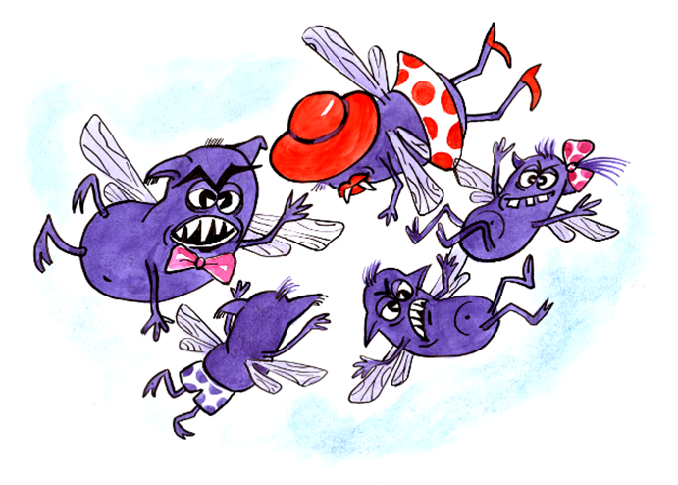
ШЛЯХИ ПОШИРЕННЯ ЗБУДНИКА ТУБЕРКУЛЬОЗУ
Основними шляхами інфікування є повітряний, харчовий, контактний.
Найбільш загрозливим при туберкульозі є повітряний шлях зараження і становить до 90% випадків. Під час кашлю, співу, голосної розмови мікобактерії туберкульозу розповсюджуються від хворої людини на відстань від 1-1,5 до 5 м.

Slide 10
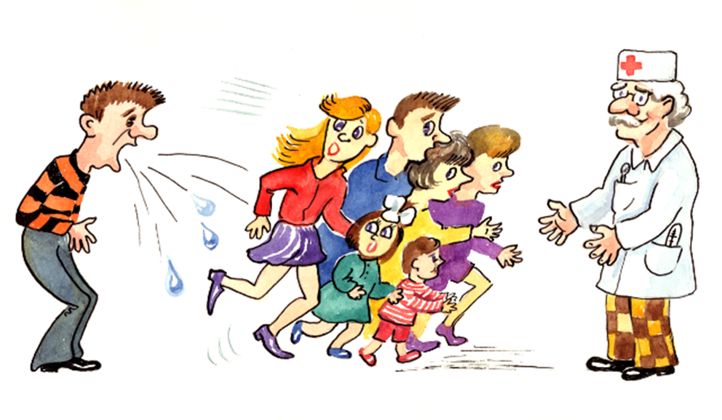
Харчовий шлях зараження через забруднення мікобактеріями харчових продуктів та контактний не дуже часті.
Особливо небезпечним є хворий на туберкульоз, який мешкає у скупчених колективах.
Необхідно пам'ятати про те, що хворий на активний туберкульоз несе загрозу для всіх оточуючих щодо зараження цією недугою, і дуже важливо при будь-яких ознаках туберкульозу звертатися до лікаря і вимагати цього у своїх оточуючих

Slide 11

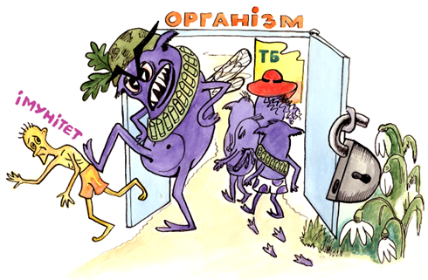
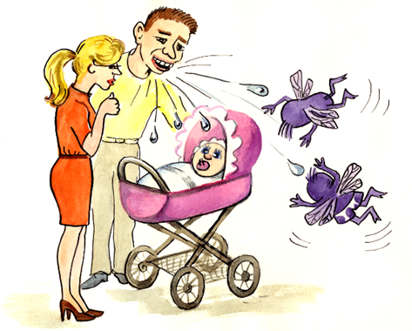
ХТО НАЙБІЛЬШ УРАЗЛИВИЙ ДО ТУБЕРКУЛЬОЗУ
Більшість інфікованих людей на земній кулі не хворіють на туберкульоз так як їхня імунна система успішно бореться зі збудником.
Однак, частина людей мають більшу вірогідність захворіти на туберкульоз, і такі можуть бути серед вас і ваших оточуючих:
1. Особи, які були в контакті з хворим на активну форму туберкульозу, що виділяє в навколишнє середовище мікобактерії туберкульозу.
Для дітей, особливо маленьких, достатньо короткочасного контакту з хворими на туберкульоз, щоб відбулося зараження мікобактеріями туберкульозу.

Slide 12
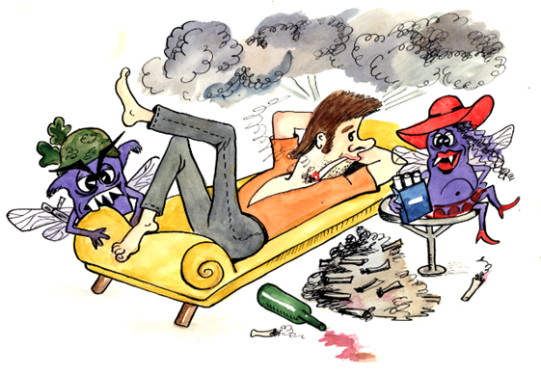
2. Діти та підлітки, що страждають хронічними рецидивуючими захворюваннями, які понижають захисні можливості організму: часті простудні захворювання, хвороби носоглотки, легенів, цукровий діабет та ін.
Особи, що вживають алкоголь, наркотики, палять, погано харчуються, перебувають в стресових ситуаціях та несприятливих екологічних умовах.
3. Особи, які інфіковані вірусом імунодефіциту людини, або які вже хворіють на СНІД. У цієї категорії людей перебіг туберкульозу найважчий. 60% хворих на СНІД помирають саме від туберкульозу.

Slide 13

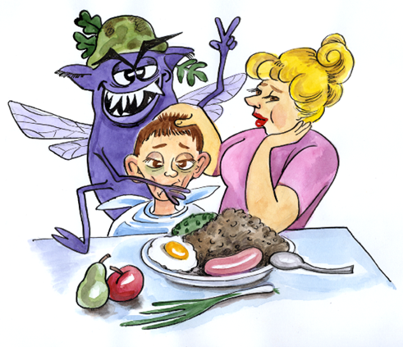
ЯК ПРОЯВЛЯЄТЬСЯ ЗАХВОРЮВАННЯ?
Туберкульоз може маскуватися під різні хвороби. Однак є декотрі ознаки (симптоми), які дозволяють запідозрити туберкульоз. До них відносяться:
1. Постійна немотивована слабкість.
2. Підвищена втомлюваність.
3. Погіршення або відсутність апетиту.
4. Втрата ваги.
5. Тривала лихоманка (частіше з невисокими показниками температури тіла - 37,0-37,5°С).
6. Пітливість (переважно в ночі).
7. Тривалий кашель (протягом 3-х тижнів і більше, з відходженням харкотиння чи без нього).
8. Задишка.
9. Кровохаркання.
Увага! Будьте пильними помітивши будь-яку з цих ознак! Якомога швидше зверніться до лікаря! Не затримуйте час звернення за медичною допомогою, бо чим раніше виявлений туберкульоз, тим ефективніше лікування!

Slide 14
ЩО ВАС ЧЕКАЄ В РАЗІ ВІДМОВИ ВІД ЛІКУВАННЯ?
Якщо людина захворіла на туберкульоз, при відсутності лікування, хвороба прогресує і в деяких випадках може набути дуже тяжкого перебігу.
В ряді випадків перебіг хвороби набуває хронічної форми. Хворий на хронічну форму може прожити багато років протягом яких він постійно буде інфікувати оточуючих, рідних. Кожне загострення хвороби має більш важкий перебіг у порівнянні з попереднім (збільшується тривалість кашлю, підвищення температури, кількість харкотиння зростає, часто виникає кровохаркання), хворі поступово слабнуть, якість життя виразно погіршується.
У дітей раннього віку та підлітків туберкульоз може прогресувати дуже швидко і привести до трагічних наслідків.
Успіх лікування у великій мірі залежить від того, як хворий виконує рекомендації лікаря!

Slide 15
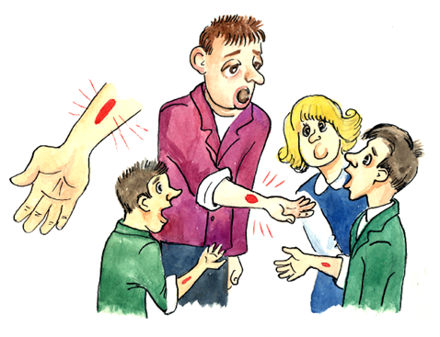
ЯК ВЧАСНО ВИЯВИТИ ТУБЕРКУЛЬОЗ?
Основний метод виявлення туберкульозу у дітей це щорічне проведення проби Манту (туберкулінодіагностика).
Проба проводиться спеціально навченою медичною сестрою (в парний рік - на правому, в непарний - на лівому передпліччі). Кінцева оцінка результатів здійснюється на 3-й день.
Після проведення проби місце введення неможна розчісувати, травмувати, тримати руку в гарячій воді. Одяг повинен бути хлопчатопаперовий з довгим рукавом. Звичайне купання не впливає на результати проби.
Щоб уникнути появлення незвичної реакції перед проведенням проби і до її оцінки слід уникати вживання в їжу продуктів, що викликають у Вас алергію (діатез, сип).
Проба повинна проводитись тільки в тому випадку, якщо дитина здорова! У випадку, якщо мають місце навіть незначні мінімальні ознаки якого-небудь гострого або загострення хронічного захворювання, проба не проводиться. В подібних випадках її роблять не раніш, ніж через 1 місяць після повного одужання.

Slide 16
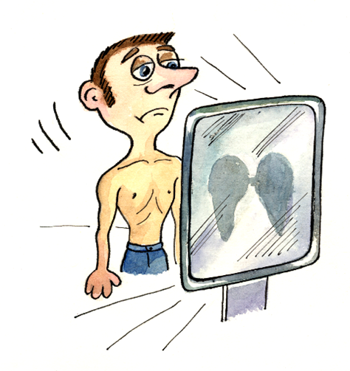
Підліткам, крім проби Манту, з 15 років з метою раннього виявлення туберкульозу проводиться флюорографічне дослідження органів грудної клітини.
Якщо ви захворіли і маєте симптоми схожі на туберкульоз, вам необхідно негайно звернутися до лікаря.
При наявності кашлю з відходженням харкотиння необхідно тричі здати його в лікарні за місцем проживання або в тубдиспансері з метою дослідження на наявність мікобактерій туберкульозу. Крім того, харкотиння обстежується всім особам, які кашляють три тижні і більше.
За призначенням лікаря всім хворим з підозрою на туберкульоз виконується рентгенобстеження (рентгенографія) органів грудної клітини

Slide 17
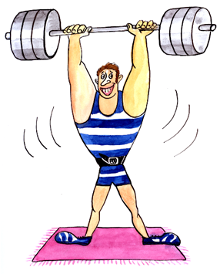
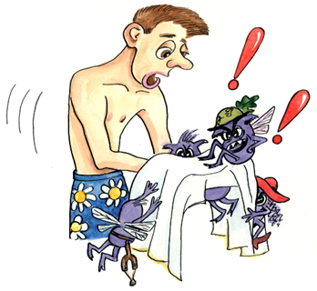
ЯК МОЖНА ЗАПОБІГТИ ЗАХВОРЮВАННЮ НА ТУБЕРКУЛЬОЗ?
Як вберегтися від туберкульозу:
1. Турбуватися про своє здоров'я: правильно харчуватися, займатися фізкультурою, спортом, закалюванням, дотримуватися особистої гігієни, бувати на свіжому повітрі, своєчасно звертатися до лікаря при появленні симптомів будь-якого захворювання.
2. Категорично уникати можливості залучення до шкідливих звичок (паління, вживання або вдихання токсичних речовин та ін.)!
3. Щорічно досліджуватися на туберкульоз шляхом проведення проби Манту (в школі або в поліклініці за місцем проживання). Підліткам додатково проводиться флюорографічне дослідження
4. Не відмовлятися в зазначених випадках від щеплення проти туберкульозу (БЦЖ).
5. Негайно звертатися до лікаря при виявленні симптомів, підозрілих на туберкульоз, або у випадку контакту з хворим на туберкульоз.

Slide 18
В яких випадках слід звертатися до лікаря - дитячого фтизіатра:
1. При виявленні вперше у житті позитивної реакції на пробу Манту (ущільнення) на місці її проведення.
2. У випадку збільшення розмірів проби Манту при щорічному її проведенні.
3. У випадку, якщо на місці проби Манту з'являється ущільнення (папула) великих розмірів (17 мм і більше), а також пузирьок або ранка (язва).
4. Якщо Ви зустрілися з хворим на туберкульоз або з хворими на туберкульоз тваринами.
5. Якщо у Вас маються симптоми, які можуть мати місце при туберкульозі.
6. В тому випадку, якщо мається довготривале захворювання легень, яке не піддається звичайному лікуванню.
Направлення до фтизіатра і необхідні документи видає лікар дитячої поліклініки або шкільний лікар.

Slide 19
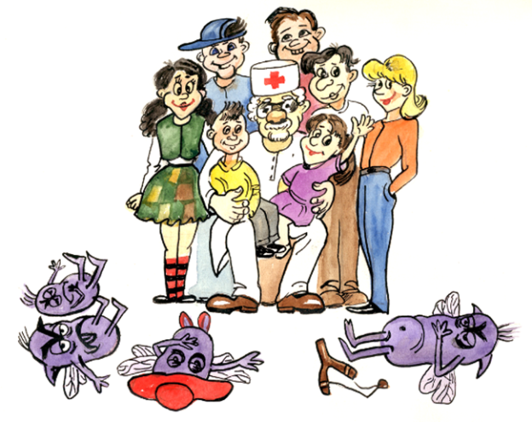
У випадку, якщо дільничний або шкільний лікар направив Вас до лікаря - фтизіатра, не відкладайте це відвідування. Процедура первинного обстеження, як правило, не складна. Вона не доставить Вам неприємних почуттів.
В необхідних випадках лікар-фтизіатр обстежує Вас і буде наглядати за Вами протягом декількох місяців. Якщо підтвердиться факт потрапляння в організм збудника і виникає вірогідність розвитку туберкульозу, лікар призначає профілактичне лікування, яке дозволить уникнути захворювання.
Бувайте здорові та не хворійте!

